Slide 1
اللَّهمَّ لا سَهلَ إلَّا ما جَعَلتَه سَهلًا، وأنتَ تَجعَلُ الحَزْنَ إذا شِئتَ سَهلًا

Slide 2
اللَّهمَّ لا سَهلَ إلَّا ما جَعَلتَه سَهلًا، وأنتَ تَجعَلُ الحَزْنَ إذا شِئتَ سَهلًا

Slide 3
اللَّهمَّ لا سَهلَ إلَّا ما جَعَلتَه سَهلًا، وأنتَ تَجعَلُ الحَزْنَ إذا شِئتَ سَهلًا

Slide 4
اللَّهمَّ لا سَهلَ إلَّا ما جَعَلتَه سَهلًا، وأنتَ تَجعَلُ الحَزْنَ إذا شِئتَ سَهلًا

Slide 5
اللَّهمَّ لا سَهلَ إلَّا ما جَعَلتَه سَهلًا، وأنتَ تَجعَلُ الحَزْنَ إذا شِئتَ سَهلًا

Slide 6
اليوم : الأربعاء
التاريخ : 19 / 7 / 1445هـ
المادة : رياضيات
طرائق الجمع والطرح : الفصل الثامن
الموضوع : تهيئة الفصل ص 82
الهدف : التهيئة لدراسة الفصل من خلال حل بعض الأنشطة
اللَّهمَّ لا سَهلَ إلَّا ما جَعَلتَه سَهلًا، وأنتَ تَجعَلُ الحَزْنَ إذا شِئتَ سَهلًا

Slide 7
اللَّهمَّ لا سَهلَ إلَّا ما جَعَلتَه سَهلًا، وأنتَ تَجعَلُ الحَزْنَ إذا شِئتَ سَهلًا

Slide 8
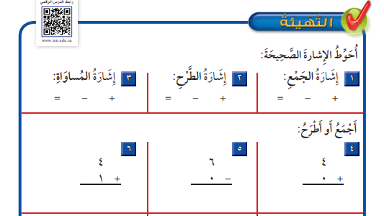
اللَّهمَّ لا سَهلَ إلَّا ما جَعَلتَه سَهلًا، وأنتَ تَجعَلُ الحَزْنَ إذا شِئتَ سَهلًا

Slide 9
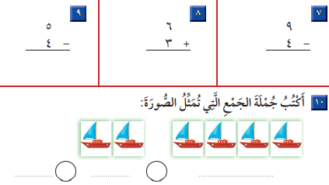
اللَّهمَّ لا سَهلَ إلَّا ما جَعَلتَه سَهلًا، وأنتَ تَجعَلُ الحَزْنَ إذا شِئتَ سَهلًا

Slide 10
اللَّهمَّ لا سَهلَ إلَّا ما جَعَلتَه سَهلًا، وأنتَ تَجعَلُ الحَزْنَ إذا شِئتَ سَهلًا

